Slide 1
원하는 부분을 바꿔주는
‘Face Style Editing’
김하연

Slide 2



프로젝트 배경
아이디어
목표
프로토타입
현재상황
추후일정
프로젝트 배경
Face style editing
Face style editing의 상용화
최근, Snow, Instagram, TikTok 등 다양한 SNS에서 Face style editing 기술의 인기 및 활성화
하지만, 사용자가 임의로 필터를 수정 / 정도를 조절하는 기능은 아직 개발X
또한, Youtube, Tik-tok, reels 등 비디오 매체는 많이 사용되지만,
Video Face style editing은 일반 사용자들에게 접근성이 굉장히 낮음

Slide 3
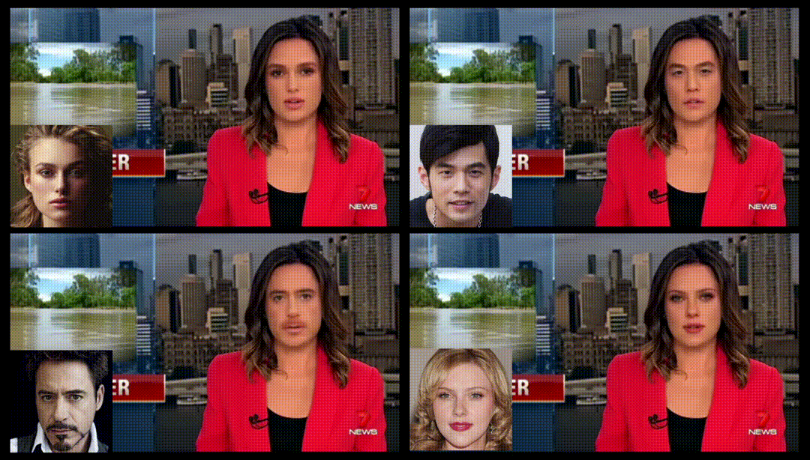
프로젝트 배경
아이디어
목표
프로토타입
현재상황
추후일정
프로젝트 배경
MobileFaceSwap
MobileFaceSwap
원하는 target과 source image 및 video를 제공하면 빠른 시간동안에 face끼리 변환
이를 기반으로, 얼굴 전체가 아닌 원하는 부분만을 mask로 transfer하는 프로젝트 기획

Slide 4
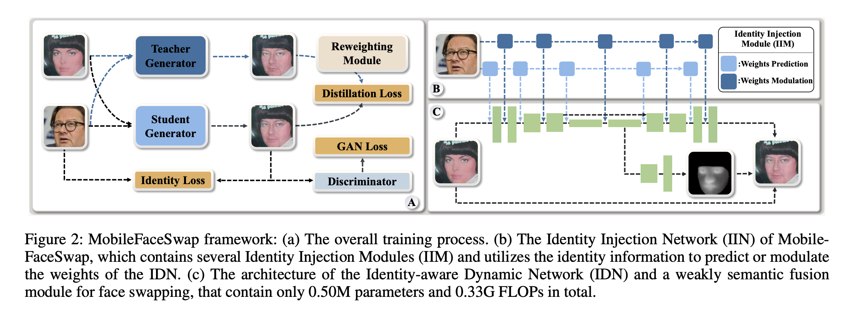
프로젝트 배경
아이디어
목표
프로토타입
현재상황
추후일정
MobileFaceSwap
2022 AAAI
Depthwise convolution-> weights prediction
Pointwise convolution -> weights modulation

Slide 5


프로젝트 배경
아이디어
목표
프로토타입
현재상황
추후일정
아이디어 소개
다른 사람의 얼굴과 나의 얼굴이 담긴
실시간 카메라 혹은 영상에서
“원하는 만큼, 원하는 영역에서”
변환하는 웹 기반 애플리케이션 서비스
+
Notes:
ver2

Slide 6
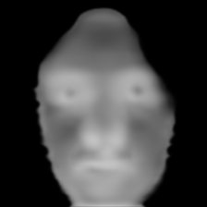

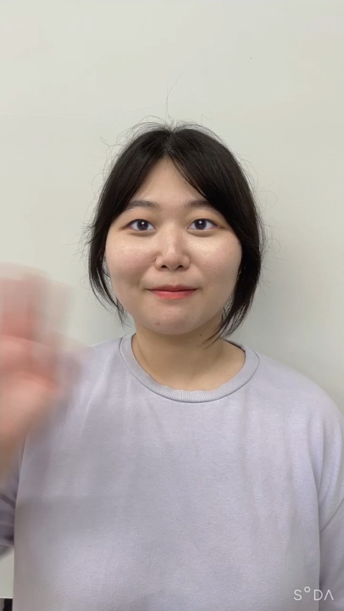
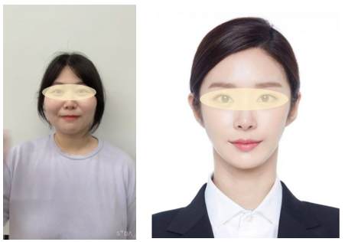
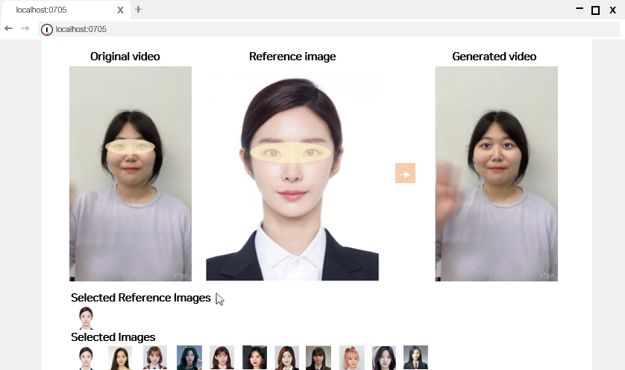
프로젝트 배경
아이디어
목표
프로토타입
현재상황
추후일정
목표
세부목표 소개
1. User Interactive Face Style Editing in Video
2. MobileFaceSwap
기존 모델의 mask는 얼굴을 target으로 잡는데,
이것 대신 user가 제공하는 영역을 transfer한다.
- 이때, transfer된 부분은 상대적으로 blur한데, 이를
해결하기 위한 새로운 모델을 적용시킨다.
3. Web based application
- 사용자가 본인의 비디오를 원본, 다른 사람의 사진을 레퍼런스로
직접 face style editing을 원하는 부분에 마스크 영역을 칠한다.
- 선택한 원본의 face style 영역을 레퍼런스의 style 영역과 바꾼다.
- 이처럼, 사용자가 직접 style editing에 관여하여
원하는 만큼 수정에 참여할 수 있도록 장려한다.
웹 애플리케이션으로 이를 구현하여 사용자가 쉽게 사용 가능 하도록 한다.
웹 서버 프레임 워크는 Flask를, 모델 서빙은 TorchServe를 이용한다.
Notes:
ver2

Slide 7
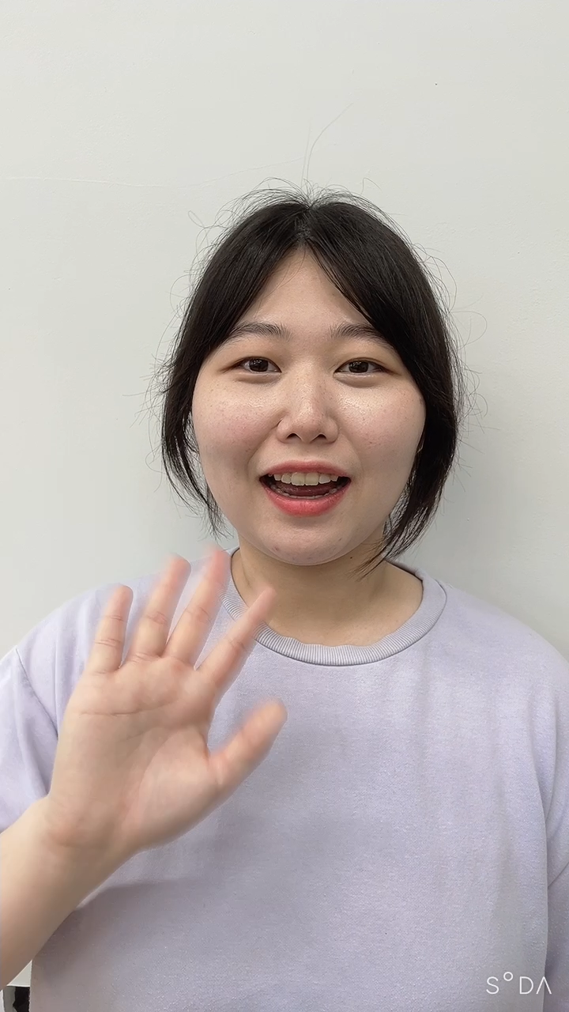
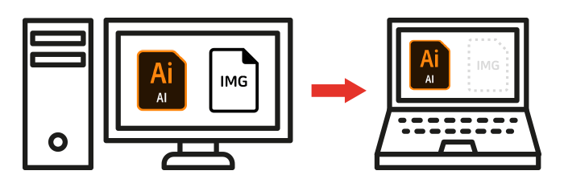

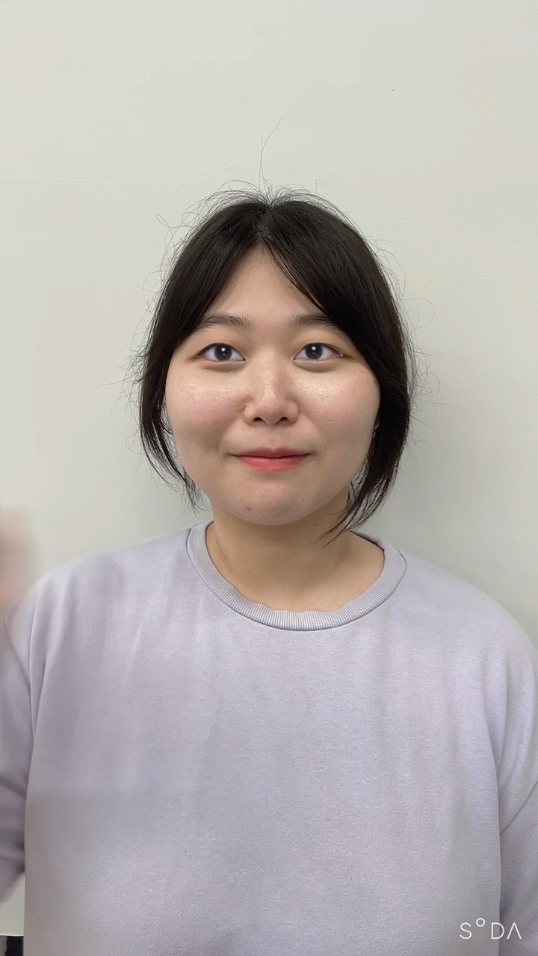
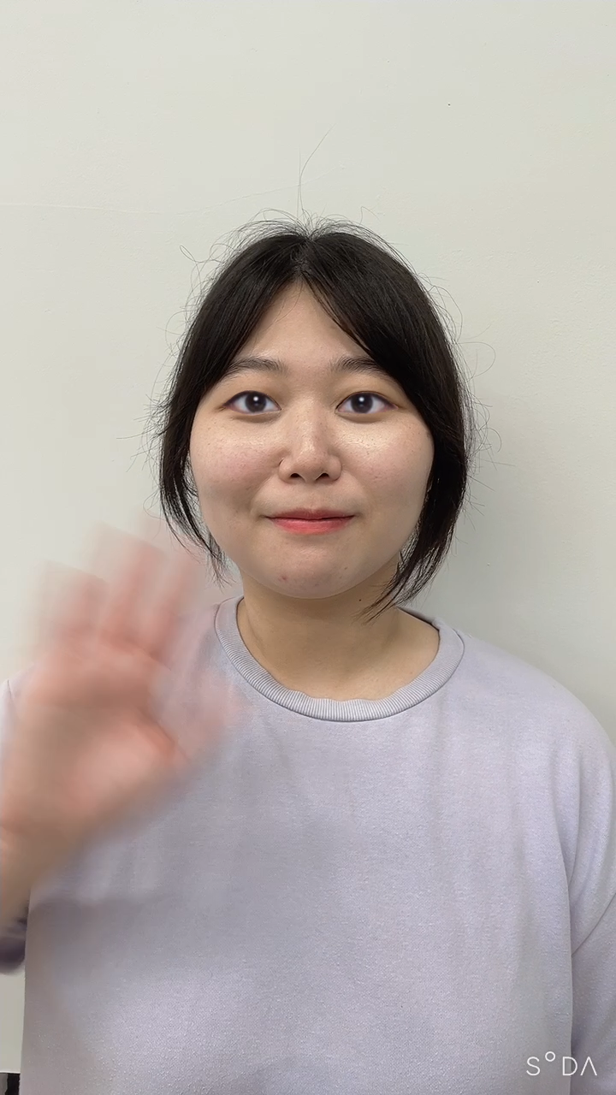

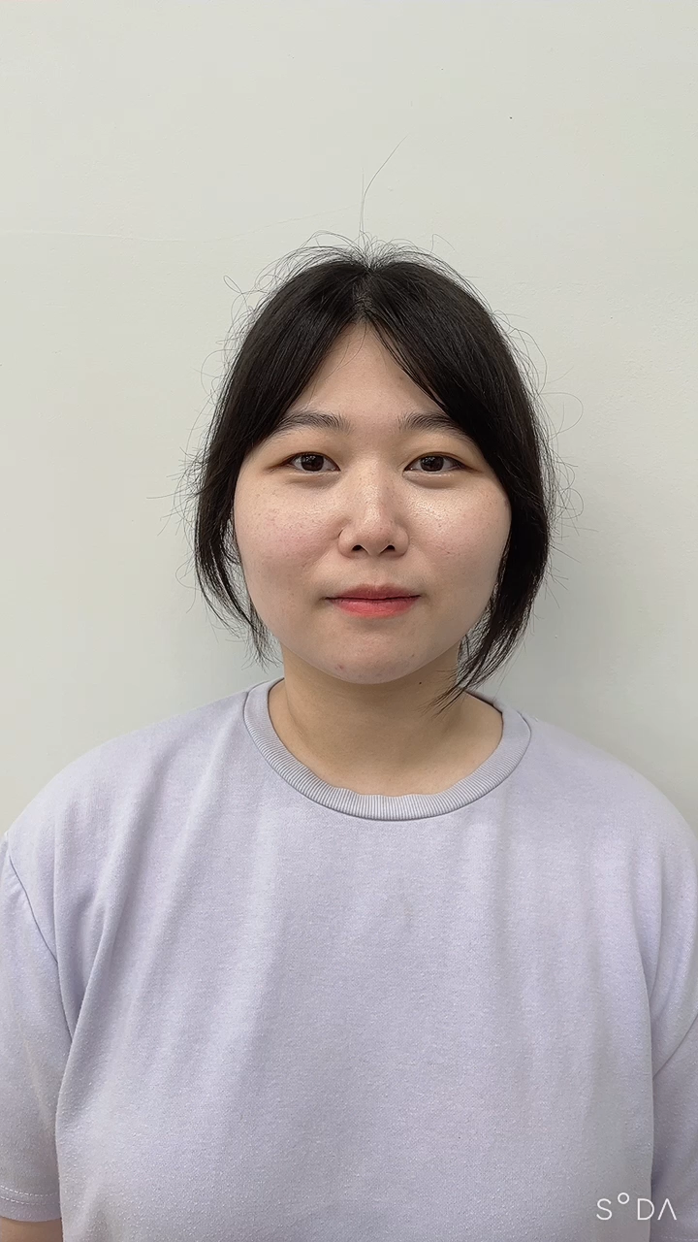
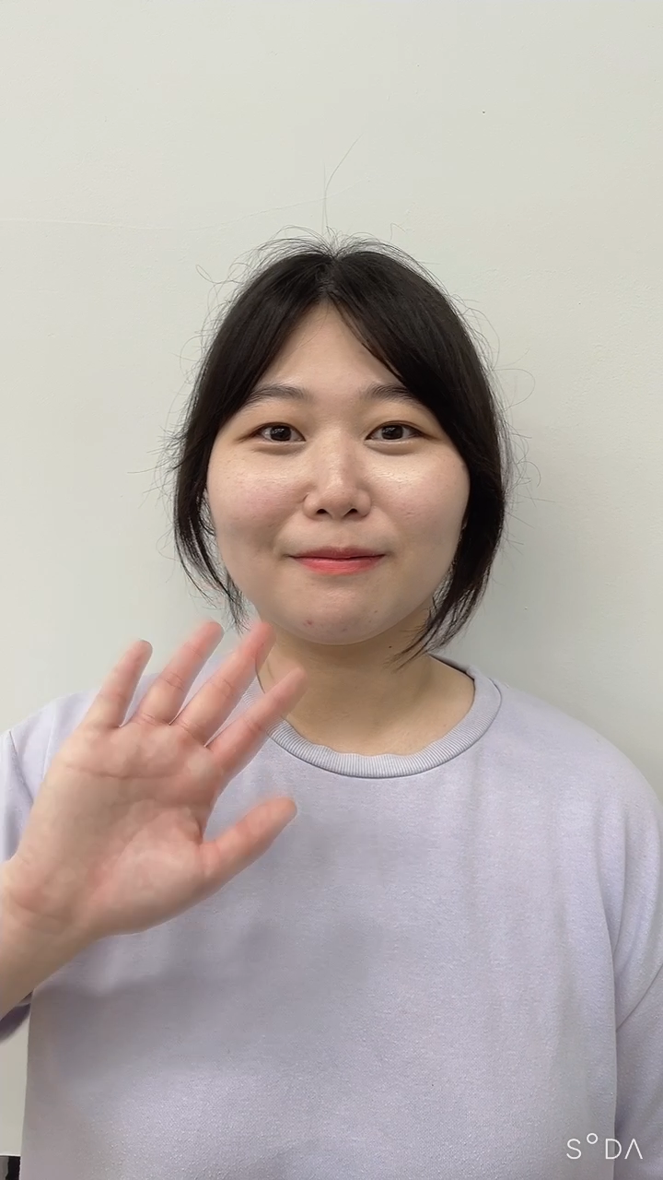
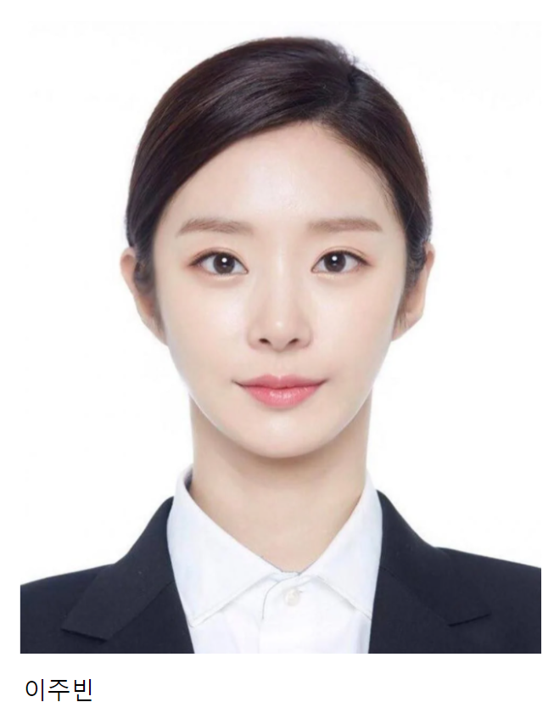
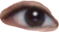
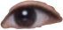
프로젝트 배경
아이디어
목표
프로토타입
현재상황
추후일정
프로토타입
전체 흐름도
Video + Reference image
upload & 5 best keyframe
Paint & get mask
Front
Server
Target
(frames)
source
MobileFace
Swap
Real-ESRGAN
mask
video
output
Frames
MobileFace
Swap
Video /Camera
Mask
원본 비디오는 여러 프레임으로 이루어져 있고, 이 프레임들 각각이 MobileFaceSwap을 통과
사용자가 지정한 마스크 영역을 인식하고 레퍼런스 이미지의 마스크 영역과 교환 및 결과 출력
모든 결과(변경된 프레임들)를 합쳐서 새로운 비디오 완성
Notes:
ver2

Slide 8
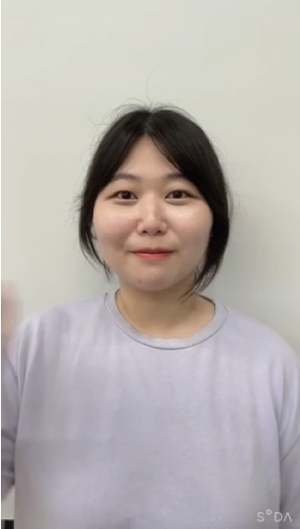
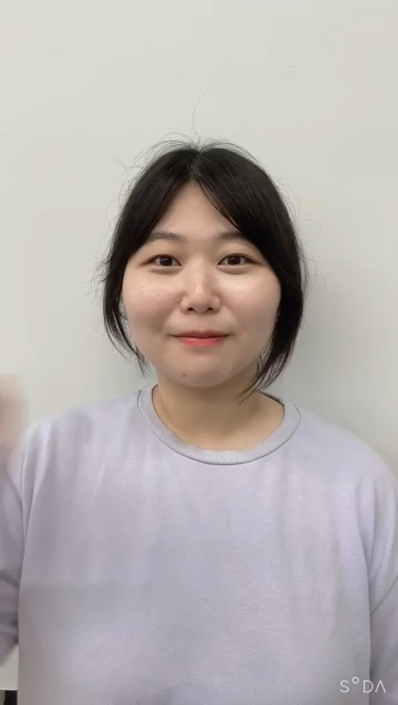
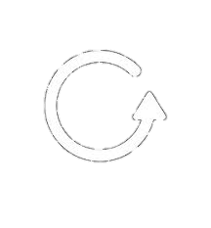

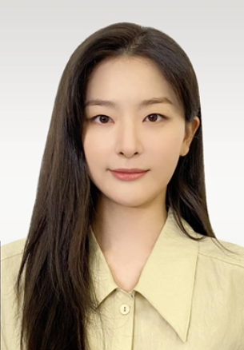
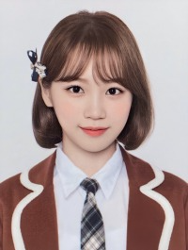
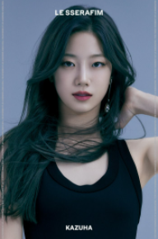
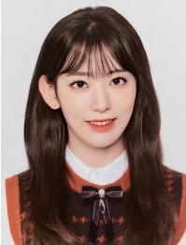
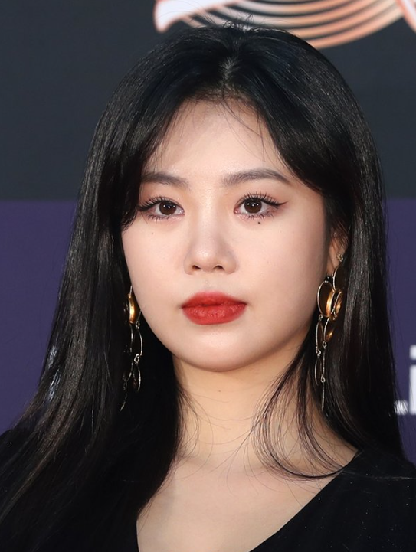
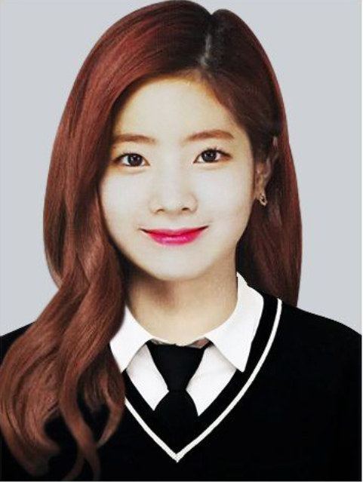
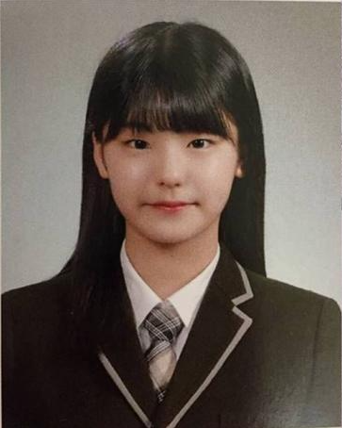
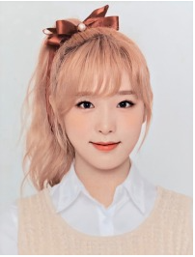
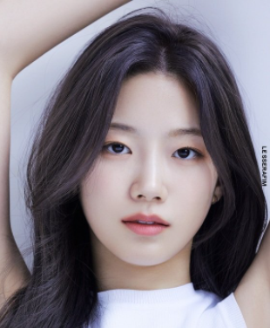
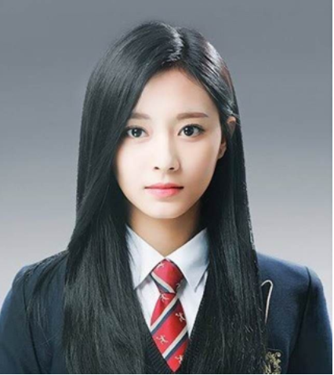
프로젝트 배경
아이디어
목표
프로토타입
현재상황
추후일정
프로토타입
시연영상
localhost:0530
x
+
-
x
←
→
i
localhost:0530
Original video
Reference image
Generated video
*실제로 mask(눈)영역을 지정하는건 user가 원하는 부분을 색칠할 수 있습니다!
?
Selected Reference Images
Selected Images
*슬라이드쇼 재생을 권장합니다.
링크 :https://drive.google.com/file/d/1Eh8T7FOwZn0k9_XB1RZlK93PYwij_HW-/view?usp=sharing
Notes:
ver2

Slide 9
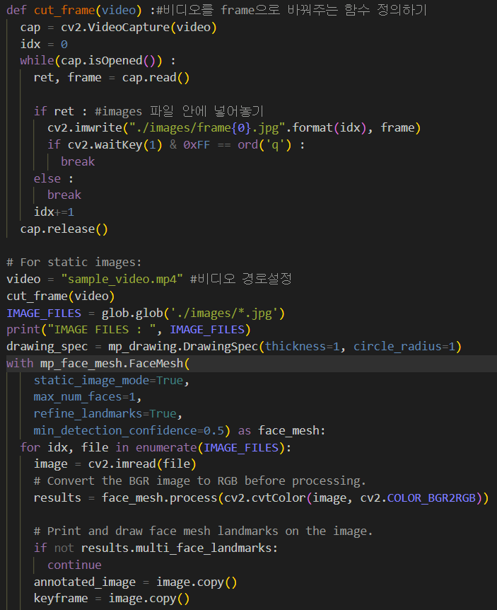
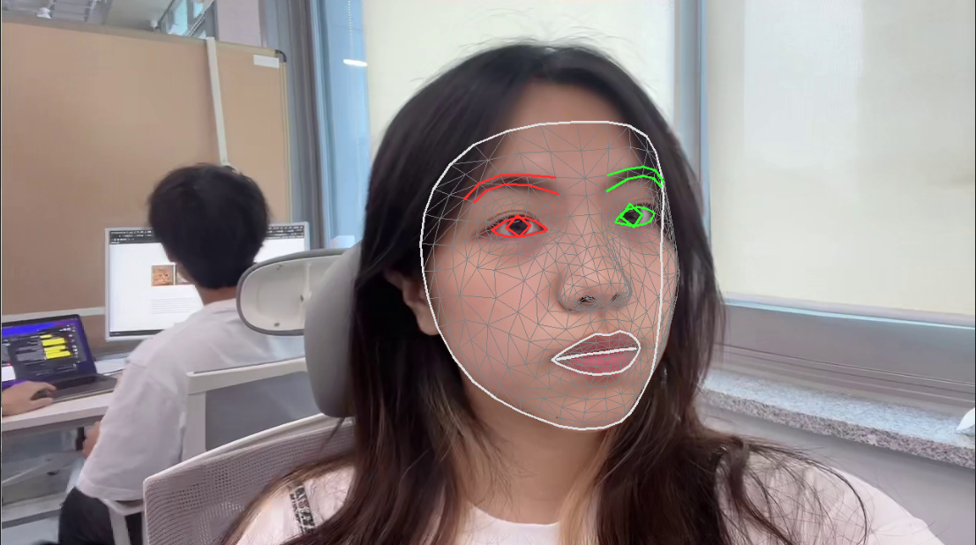
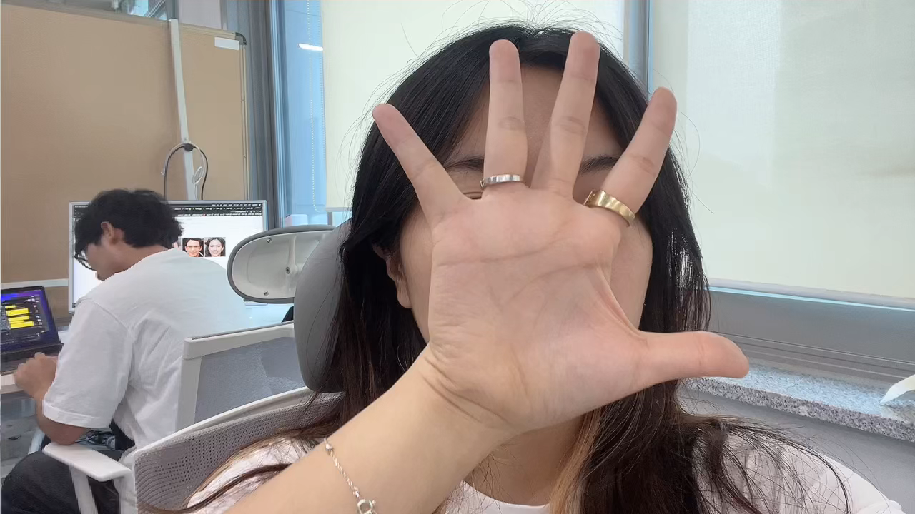
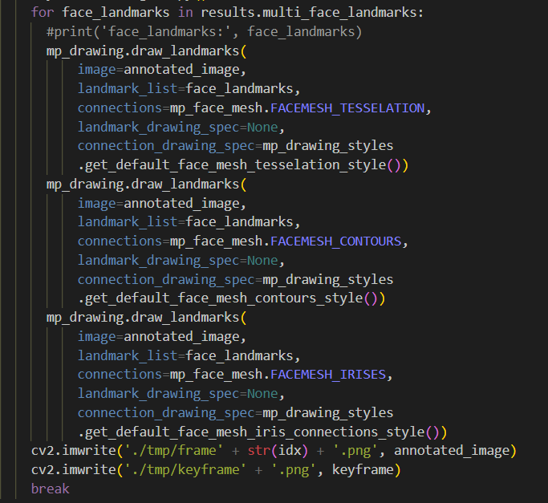
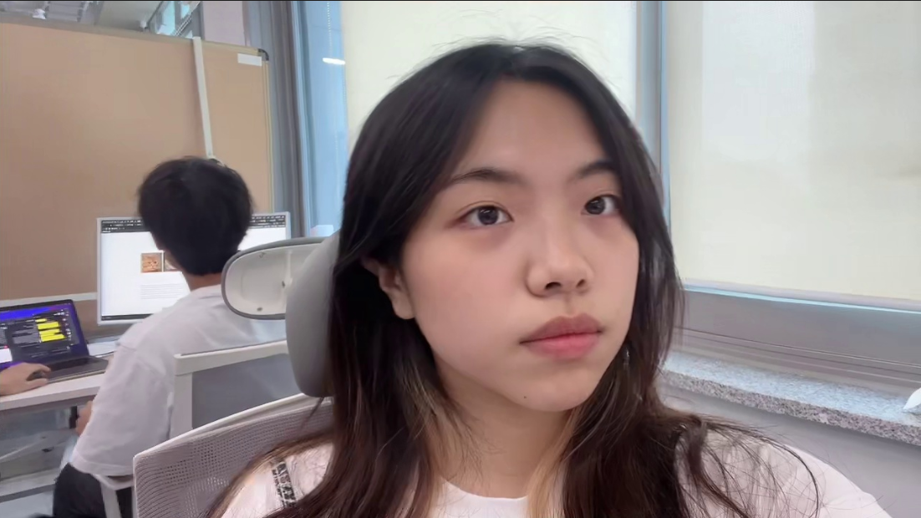
프로젝트 배경
아이디어
목표
프로토타입
현재상황
추후일정
현재진행상황
<GoogleMediaPipe로 keyframe 추출>
Google Media Pipe를 이용하여 landmark를 detection한 후
가장 먼저 detection된 frame을 keyframe으로 출력
문제점
: 가장 처음으로 landmark detection이 되는 frame을
keyframe으로 지정하기 때문에, 정면이 아닌 측면이
Keyframe으로 지정될 수 있다.

Slide 10
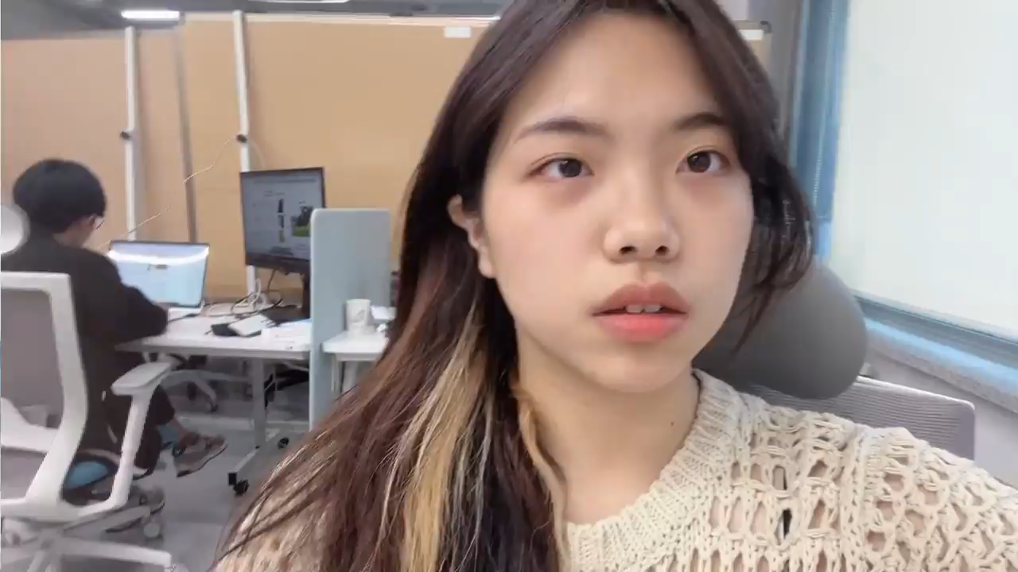
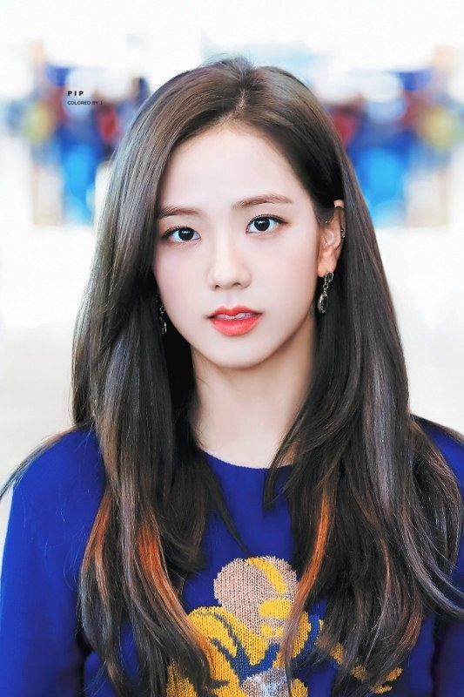
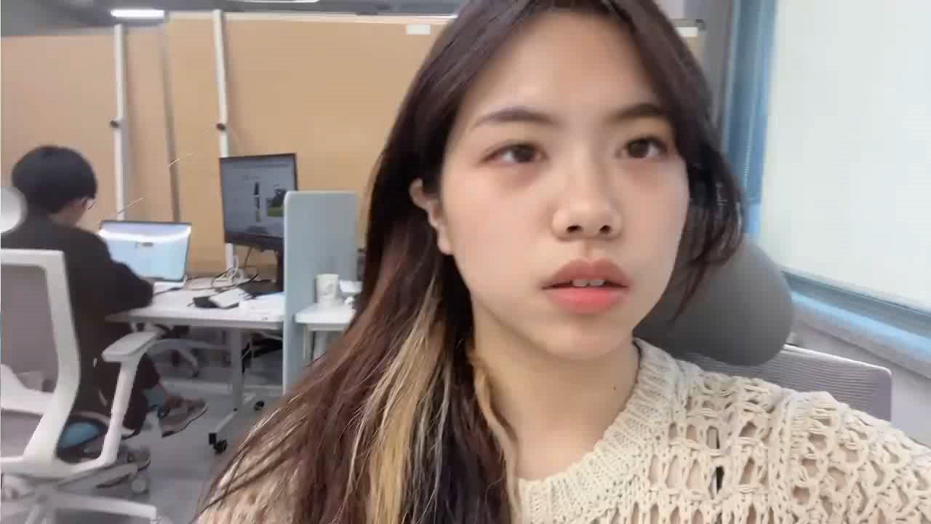

프로젝트 배경
아이디어
목표
프로토타입
현재상황
추후일정
현재진행상황
<Customized mask로 적용>
기존 MobileFaceSwap의 결과와 customized mask로 test한 결과 비교
Original video
Eye
Original mask
Customized mask(eye)
Reference img
MobileFaceSwap
문제점
: Transfer된 후, 아직 blur한 잔상이 남음(저퀄리티) -> 부분 SR

Slide 11
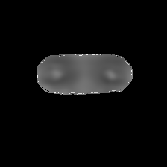

프로젝트 배경
아이디어
목표
프로토타입
현재상황
추후일정
현재진행상황
<Customized mask로 적용>
Softfusionmask와 elementwise한 mask와 binary mask를 적용하였을 때, 모두 결과가 거의 미비하게 동일하였다.

Slide 12
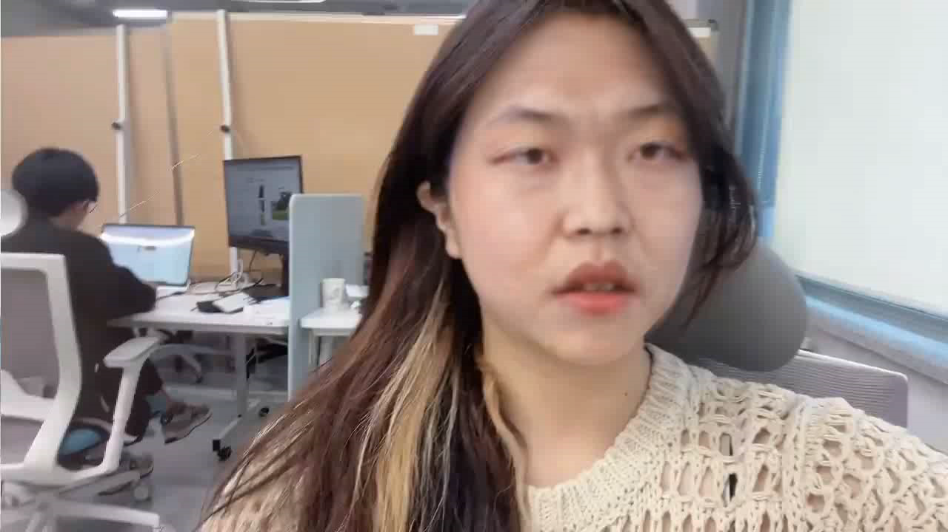
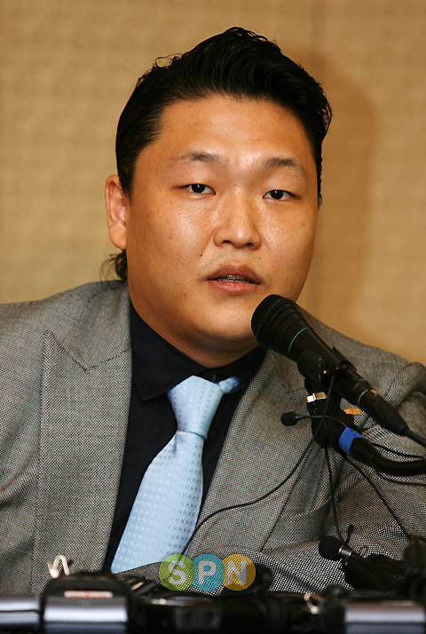

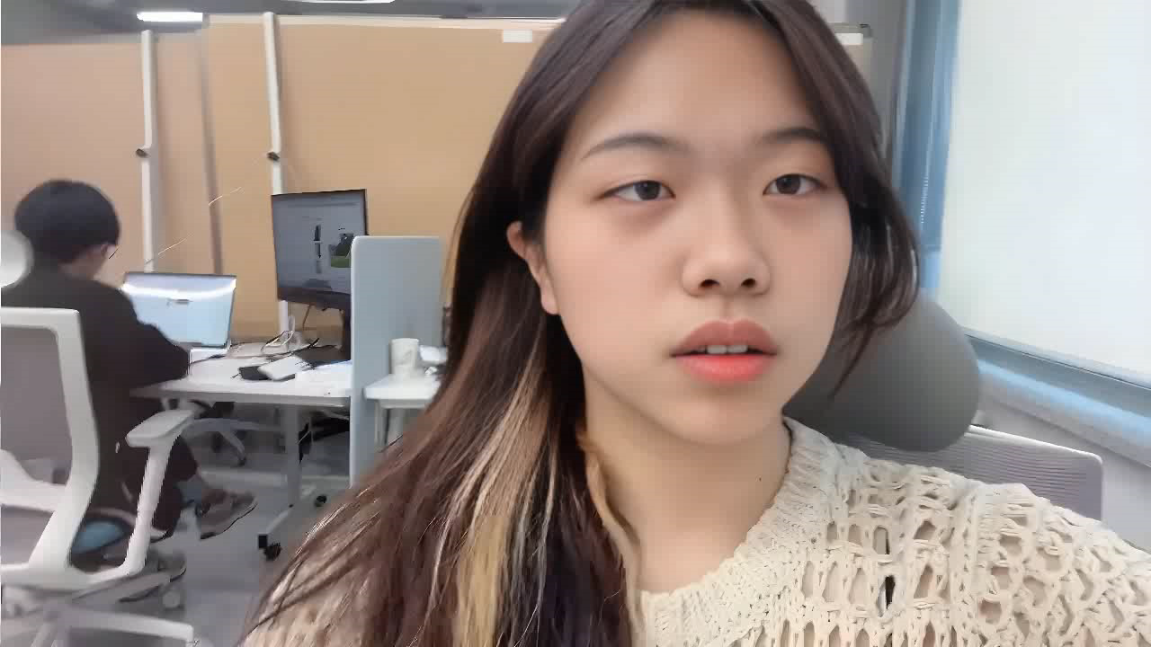
프로젝트 배경
아이디어
목표
프로토타입
현재상황
추후일정
현재진행상황
<Real-ESRGAN>
Blur한 부분을 해결하기 위해서 SR을 적용하고자 한다.
이때, 눈과 같이 부분적으로만 SR을 진행하는 경우 다른 얼굴에 비해 눈이 오히려 어색해짐으로 전체 부분에 대해 SR을 적용한다.
Original video
MobileFaceSwap
Eye
Eye + SR
Reference img
문제점
: SR을 적용하니 시간이 너무 오래걸림(기존 mobilefaceswap 40초 > 18분 9초 ; 78frames)

Slide 13
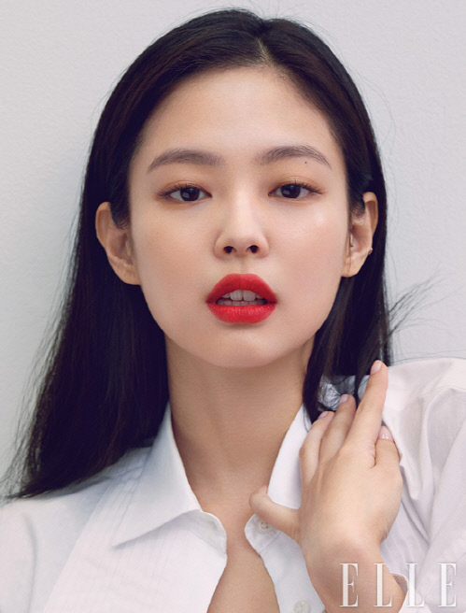
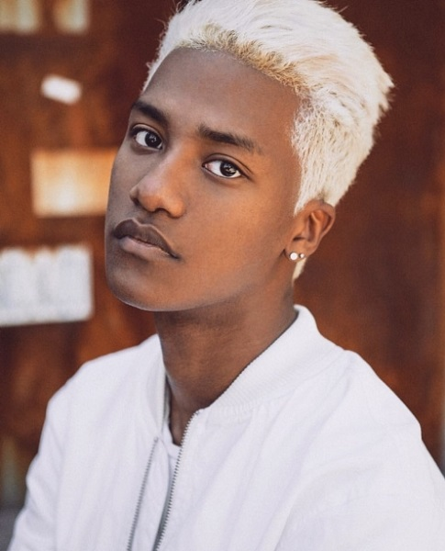

프로젝트 배경
아이디어
목표
프로토타입
현재상황
추후일정
Challenging task
<Feature의 차이가 큰 경우>
인종의 차이가 있는 경우, transfer 된 후 상대적으로 어색한 모습이 남아 있다.
Source img
Reference img
Result

Slide 14
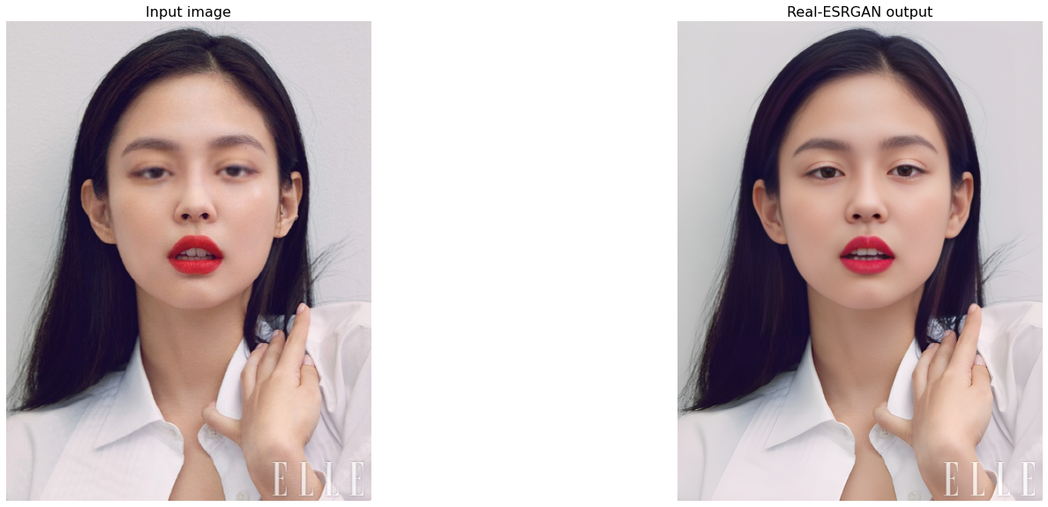
프로젝트 배경
아이디어
목표
프로토타입
현재상황
추후일정
Challenging task
<Feature의 차이가 큰 경우>
하지만, SR을 적용하면 어색했던 부분이 상당히 개선됨을 확인할 수 있다.

Slide 15
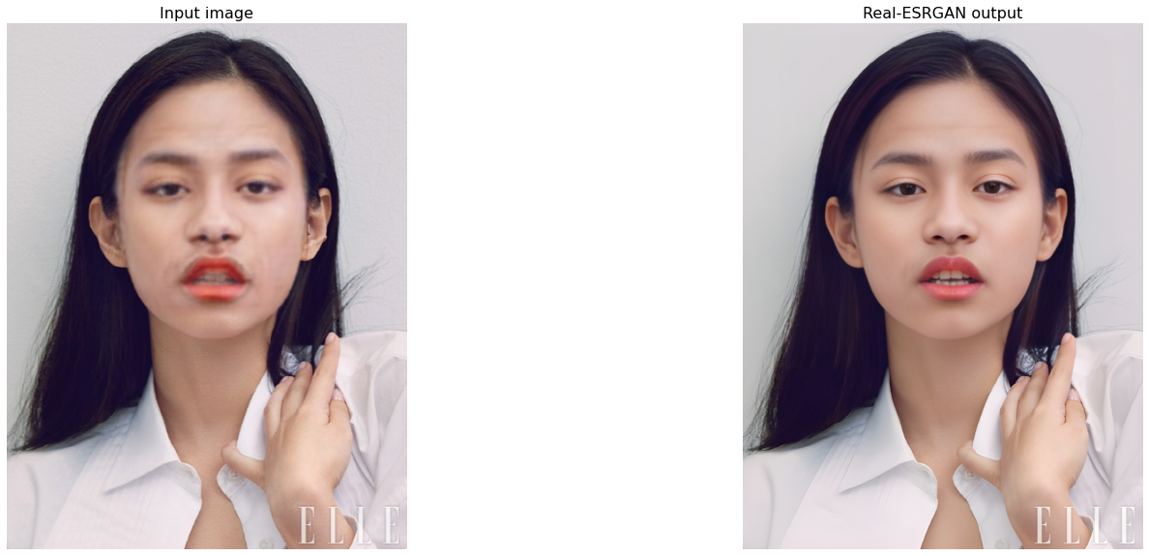
프로젝트 배경
아이디어
목표
프로토타입
현재상황
추후일정
Challenging task
<Feature의 차이가 큰 경우>
하지만, SR을 적용하면 어색했던 부분이 상당히 개선됨을 확인할 수 있다.

Slide 16
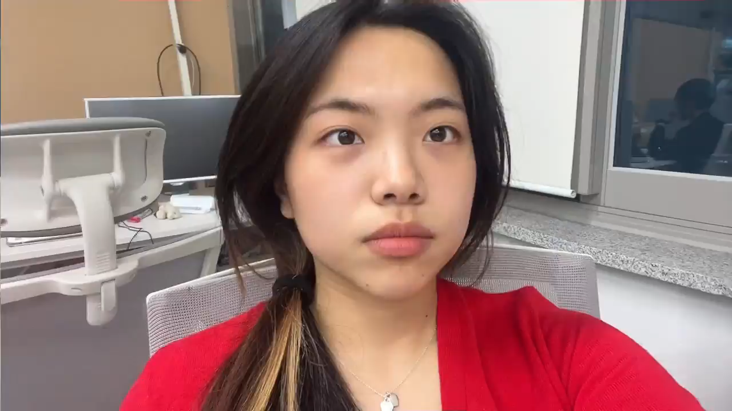
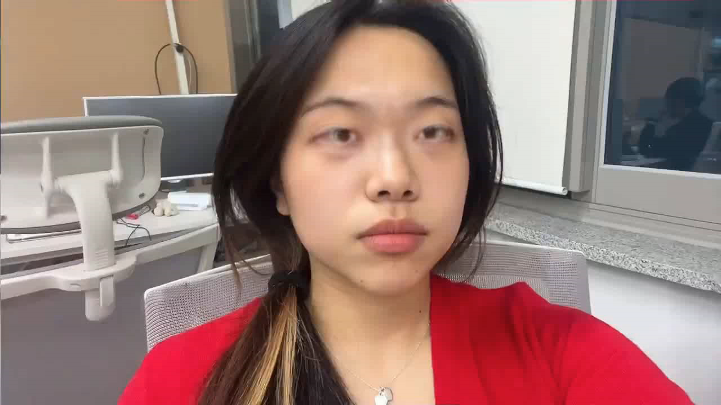
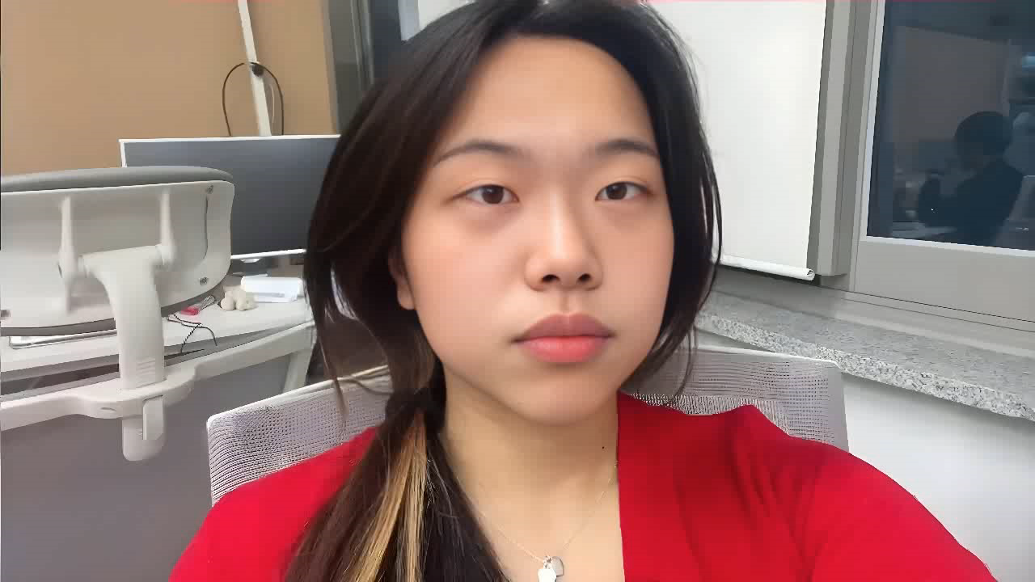
프로젝트 배경
아이디어
목표
프로토타입
현재상황
추후일정
Challenging task
<완전한 측면>
완전한 측면을 보여주었을 때, 얼굴이 detect가 잘 되지 않아 성능이 좋지 않다.
문제점
: SR을 적용해도 여전히 마스크가 눈을 잘 따라가지 못한다.

Slide 17
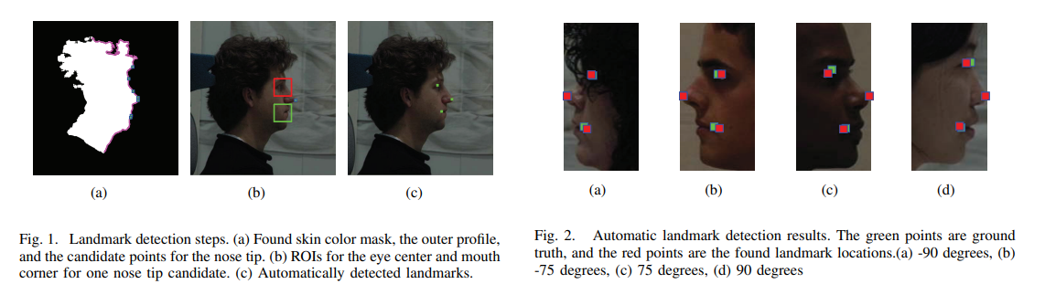
프로젝트 배경
아이디어
목표
프로토타입
현재상황
추후일정
Challenging task
<완전한 측면>
Landmark가 detect되지 않는 경우, side view를 detection하는 모델 필요
Automatic Landmark Detection and Face Recognition for Side-View Face Images(IEEE, 2013)
Notes:
(skin color mask) -> we aim to find three landmark points on the face, namely, the eye center, the tip of the nose, and the corner of the mouth
n three separate SVMs
g, for each landmark location we select nine positive and 16 negative samples of image patches of size 10 × 10 pixels
The negative samples are chosen randomly from the ROIs of the landmarks

Slide 18
프로젝트 배경
아이디어
목표
프로토타입
현재상황
추후일정
추후일정
8월 ~ 9월
Model :
Quality 개선을 위한 SR 및 Video style transfer 관련 기술 추가 조사
관련 기술 추가 및 파이프라인 연결
Web Platform :
Flask, Torch Serve 등으로 모델 서빙
10월
Further work :
사람의 얼굴이 아닌 새로운 domain에 대하여 적용(ex. 사람 -> 캐릭터)
Challenging한 task 해결(ex. 완전한 측면)
모바일 어플리케이션에서 동작
11월
Further work ~ing
어플리케이션 UI/UX 수정
스마일게이트멤버십(SGM) AI부문 최종발표
Notes:
ver2

Slide 19
프로젝트 배경
아이디어
목표
프로토타입
현재상황
추후일정
마무리
김하연
rlagkdus705@unist.ac.kr
박규빈
gyubin.park@unist.ac.kr
장유진
softjin@unist.ac.kr
여상엽
sosick377@unist.ac.kr
김서준
proinit@unist.ac.kr
Notes:
ver2

